Slide 1
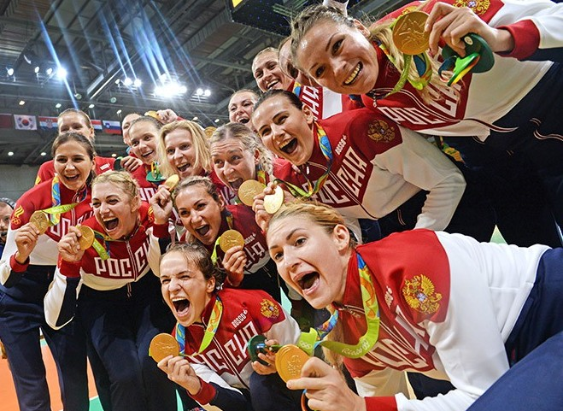
Олимпийские чемпионки России
Составила воспитатель МАДОУ «Детский сад № 419» г. Пермь
Сысуева Оксана Валерьевна

Slide 2
Цели и задачи.
Цель: Обобщение и закрепление знания детей старшего дошкольного возраста по теме «Олимпийские чемпионки России»
Задачи:
1. Обогатить и систематизировать знания старших дошкольников о различных видах спорта.
2. Познакомить с олимпийскими чемпионками России.
3. Развивать познавательную активность и любознательность ребенка.
4. Формировать потребность в здоровом образе жизни.
5. Развивать умение классифицировать по определённому признаку.
6. Развивать навыки использования интерактивных средств (пк, интерактивная доска, указка- стилус.

Slide 3
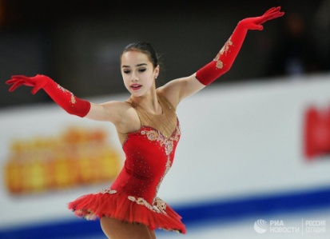
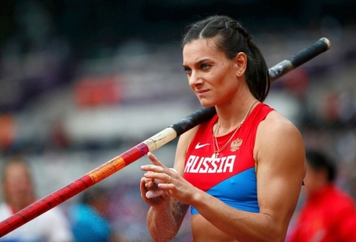
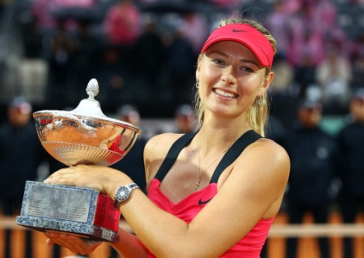
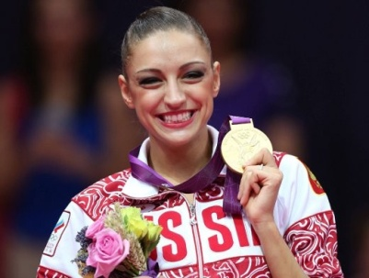
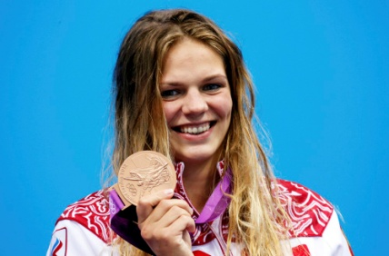
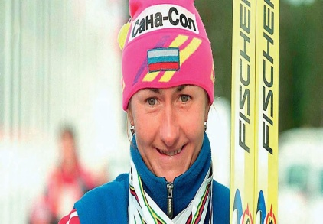
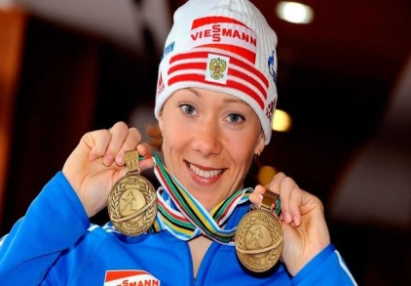
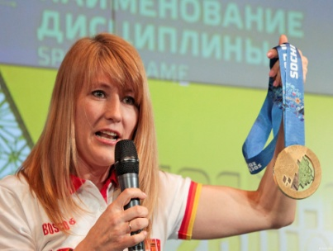
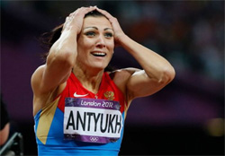
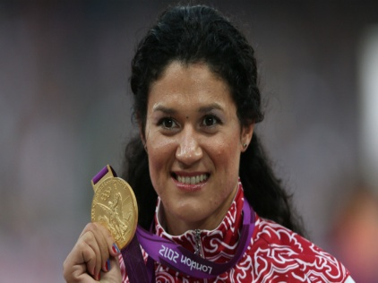
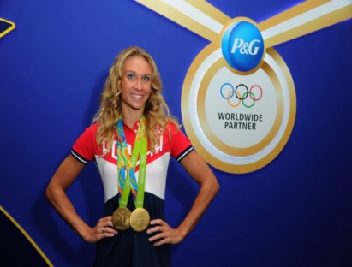
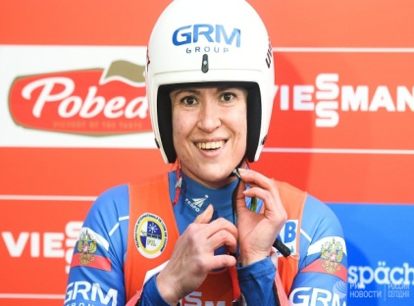
Давайте, познакомимся!
Алина Загитова
Елена Исинбаева
Мария Шарапова
Евгения Канаева
Юлия Ефимова
Елена Вяльби
Ольга Зайцева
Светлана Журова
Наталья Антюх
Татьяна Белобородова
Наталья Ищенко
Татьяна Иванова

Slide 4
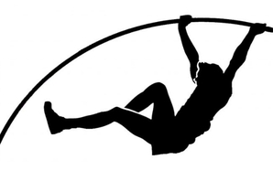
Каким спортом занимается Елена Исинбаева?

Slide 5
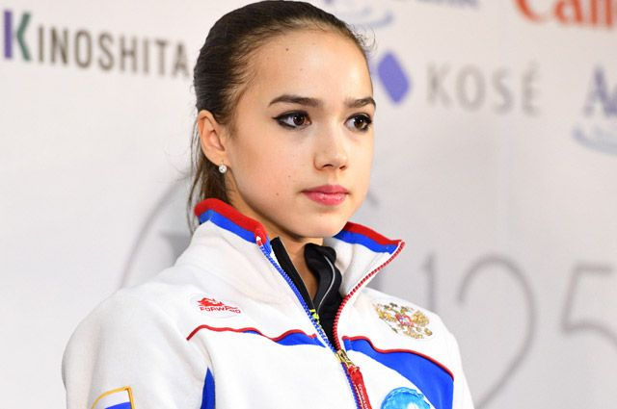
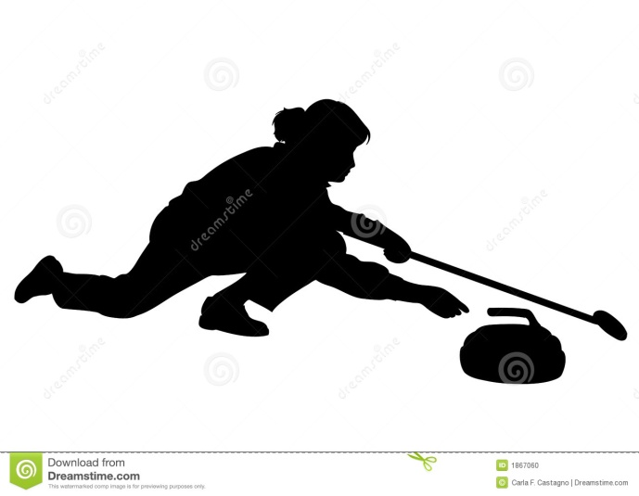
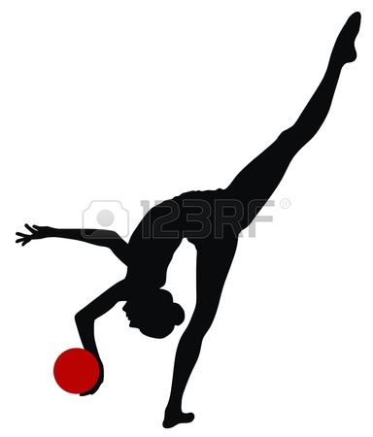
Каким спортом занимается Алина Загитова?

Slide 6
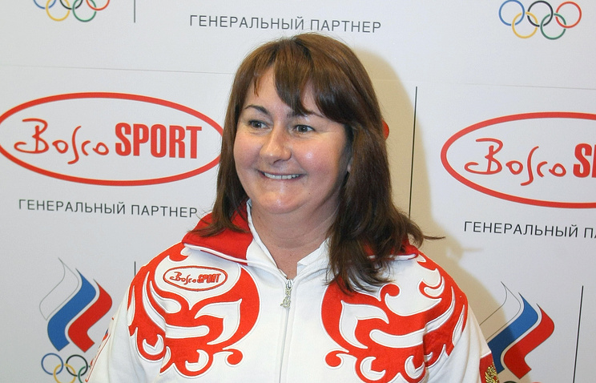
Летним или зимним видом спорта занимается Елена Вяльби?

Slide 7
Какой вид спорта у этих спортсменок?

Slide 8
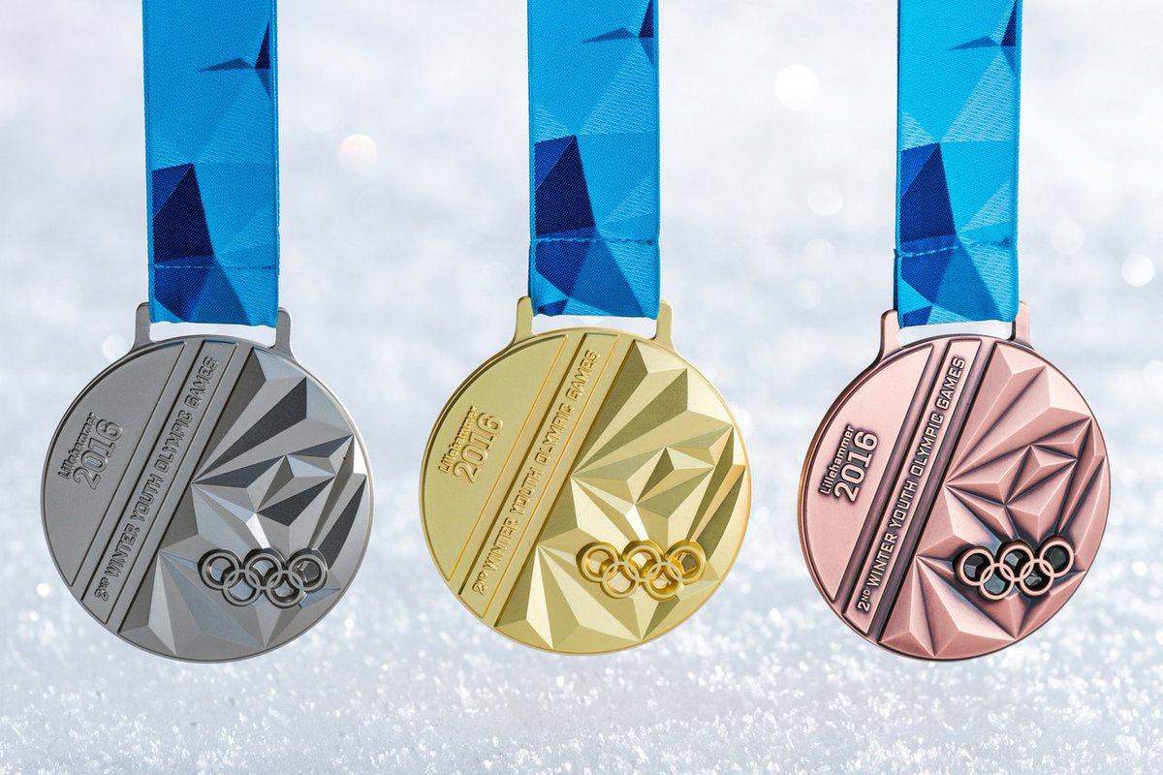
МОЛОДЕЦ

